Slide 1



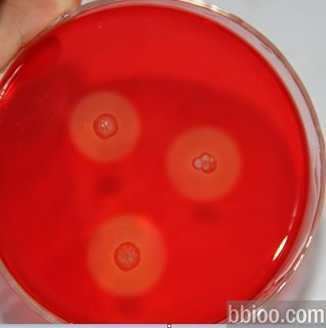
实验三：观察土壤中能分解纤维素的微生物
_{经济管理学}
浙江师范大学

Slide 2
实验目的
1、知道纤维素酶的种类及作用
2、初步掌握从土壤中分离出分解纤维素的微生物的实验方法

Slide 3
实验原理
一、纤维素和纤维素酶
1、纤维素在生物圈的分布状况？
纤维素是地球上含量最丰富的多糖类物质。植物的根、茎、叶等器官都含有大量的纤维素。其中棉花是自然界中纤维素含量最高的天然产物。
2、纤维素酶的组成及作用？
2、纤维素酶的组成及作用？
纤维素酶是一种复合酶，一般认为它至少包括三种组分，即CX酶、 C1酶和β-葡萄糖苷酶，前两种酶使纤维素分解成纤维二糖，第三种酶将纤维二糖分解成葡萄糖。

Slide 4
二、纤维素分解菌的筛选
1、纤维素分解菌的筛选方法
刚果红染色法：这种方法能够通过颜色反应直接
对微生物进行筛选
2、纤维素分解菌的筛选方法的原理
刚果红是一种染料，它可以与纤维素形成红色复合物，但并不和纤维二糖、葡萄糖发生这种反应。当纤维素被纤维素酶分解后刚果红—纤维素的复合物就无法形成，培养基中会出现以纤维素分解为中心的 。这样我们可以通过是否产生透明圈来筛选纤维素分解菌
透明圈

Slide 5
实验步骤
土壤取样
选择培养
梯度稀释
挑选产生透明圈的菌落
将样品涂布到鉴别纤维素分解菌的培养基上

Slide 6
1.土壤取样
取样的环境是怎样的？作出这种选择的理由是什么？
选择纤维素丰富的环境，如树林中多年落叶形成的腐殖土，多年积累的枯枝败叶等等。
生物与环境的互相依存关系，在富含纤维素的环境中纤维素分解菌的含量相对提高，因此从这种土壤中获得目的微生物的几率要高于普通环境

Slide 7
2.选择培养
1、选择培养的目的：
增加纤维素分解菌的浓度，以确保能够从样品中分离到所需要的微生物
2、制备选择培养基
参照课本29页旁栏中的比例配置，回答下列问题
a、旁栏中的配方是液体培养基还是固体培养基？为什么？
是液体培养基，原因是配方中无凝固剂
b、这个培养基对微生物是否具有选择作用？如果具 有，是如何进行选择的？
有选择作用，本配方中的碳源是纤维素，所以能分解纤维素的微生物可以大量繁殖
c、你能否设计一个对照实验，说明选择培养基的作用
用牛肉膏蛋白胨培养基与之对照

Slide 8
3、操作方法：
将土样加入装有30ml选择培养基的锥形瓶中，将锥形瓶固定在摇床上，在一定温度下震荡培养1～2天，直至培养液变浑浊。也可重复选择培养
思考：为什么选择培养能够“浓缩”所需的微生物？
在选择培养的条件下，可以使那些能够适应这种营养条件的微生物得到迅速繁殖，而那些不适应这种营养条件的微生物的繁殖被抑制，因此可以起到“浓缩”的作用

Slide 9
梯度稀释
将选择培养后的培养基进行等比稀释，稀释最大倍数到10⁶

Slide 10
将样品涂布到鉴别纤维素分解菌的培养基上
1、制备培养基:
2、涂布平板：将稀释度为10⁴～10⁶的菌悬液各取0.1ml涂布在培养基上，30℃倒置培养

Slide 11
挑选产生透明圈的菌落
参照课本刚果红染色法，挑选产生透明圈的菌落，一般即为分解纤维素的菌落

Slide 12
刚果红染色法
方法一：先培养微生物，再加入刚果红进行颜色反应
方法二：在倒平板时就加入刚果红
思考：这两种方法各有哪些优点与不足
方法一 缺点是操作烦琐，加入刚果红溶液会使菌落之间发 生混杂；优点是这样显示出的颜色反应基本上是纤维素分解菌的作用
方法二 优点是操作简便，不存在菌落混杂问题
缺点一是由于培养基中还含有淀粉类物质，可以使能产生淀粉酶的微生物出现假阳性反应；缺点二有些微生物具有降解色素的能力，它们在长时间培养过程中会降解刚果红，形成明显的透明圈，与纤维素分解菌不易区分

Slide 13
结果分析与评价
（一）培养基的制作是否合格以及选择培养基是否筛选出菌落
设置对照，若对照的培养基在培养过程中无菌落生长则说明培养基制作合格。如果观察到产生透明圈的菌落，则说明可能获得了分解纤维素的微生物。
（二）分离的结果是否一致
如果不同，分析产生不同结果的原因。

Slide 14
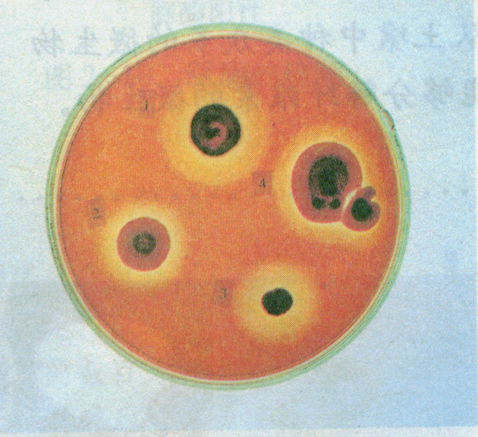

Slide 15
课题延伸
本课题对分解纤维素的微生物进行了初步的筛选，但是这只是分离纯化的第一步。为确定得到的是纤维素分解菌，还需要进行发酵产纤维素酶的实验，纤维素酶的测定方法一般是对纤维素酶分解滤纸等纤维素后所产生的葡萄糖进行定量的测定。

Slide 16
练习
1、在富含纤维素的环境中寻找纤维素分解菌，符合下列哪一生物学观点？（ ）
A、生物结构与功能相适应的观点 B、生物结构与功能整体性观点
C、生物与环境相适应的观点 D、生物发展进化的观点
C
2、从土壤中分离获得某种微生物的步骤是（ ）
①土壤取样 ②梯度稀释 ③选择培养 ④菌悬液涂布平板 ⑤挑选出单个菌落
A、 ①②③④⑤ B、①③②④⑤
C、 ①②④③⑤ D、①④②③⑤
B
3、有关选择培养正确的叙述是（ ）
A
A、可以增加纤维素分解菌的浓度
B、可以减少纤维素分解菌的浓度
C、所用培养基是固体培养基
D、所用培养基是平板培养基

